Slide 1
情報処理技法(リテラシ)I 第6回：情報検索と情報整理
産業技術大学院大学
助教 柴田 淳司

Slide 2
目次
必要な情報を収集する癖をつける
前回の復習
WWW
ブラウザ
ネチケット
情報検索
検索エンジン
役立つサイト
情報整理
情報の種類
参考文献の整理
Notes:
ようするにマナーの話

Slide 3
重要だったこと
ウェブブラウザ
URL先からデータを取得、表示している
正しい文字コードじゃないとうまく表示できない
ネチケット
公共の場にいるのと同じという感覚を持とう
誰が発言しているかは調べればわかる
パスワードは身分証
商品には対価を

Slide 4
情報検索

Slide 5
ウェブサイト (web site)
ウェブサイト
ウェブページの集まり
単にサイトと呼ばれることも
例：東京女子大学のサイト＝東京女子大のウェブページ全部
ブラウザで表示
htmlデータ
ユーザ
サーバ
サイト

Slide 6
便利なサイト：ポータルサイト (portal site)
ポータルサイト
portal：宮殿の玄関口、トンネルの出入り口
様々なサービスを提供するウェブサイトのこと
サービス例
検索
ニュース
ブログ
辞書
通販
有名サイト
Google
Yahoo
Goo
MSN
LiveDoor
Notes:
ポータル
より正確な意味合いは
「性質の違う二つの領域を分かつもの」
宮殿玄関なら市井と貴族王族世界との境界、
トンネルの出入り口なら地上と地下との境
他にもワープ装置も英語でwarp portalという
元々は港(port)から派生した言葉

Slide 7
検索エンジン
検索エンジン (search engine)
意味
検索(search)：探す
エンジン(engine)：発動機、ITにおけるデータ処理機構
渡した情報をもとにデータを提示する機構のこと
ブラウザでURL欄にキーワードを入れると検索エンジンに飛ばされる
例
キーワードから一致するサイトを検索
キーワードに近い画像を検索
画像から近い画像を検索
キーワードの検索数を検索
Notes:
工学系の職業で実際に何か作る人をエンジニア（engineer）と呼ぶ
情報処理系だったらITエンジニア
最近のブラウザは検索エンジンを事前に設定しておけば、すぐ検索できるようにできている
Safariの場合、検索キーワード入力欄をURL欄と統合している
そのため、URLなのかキーワードなのか混同しがちなので注意

Slide 8
検索の仕組み
サイト内の文章からマッチする文章を検索する
一致したサイトをどの順番で提示するかが腕の見せ所
アクセス数準、おすすめ度準、多数決準など種類がある
現在の最大手はGoogle
検索方法
キーワード検索（単語をもとに検索）
フレーズ検索
OR検索
AND検索
NOT検索
画像検索（画像をもとに画像を検索）
Notes:
検索で多く使われているのはGoogle、Bingあたり
この授業ではGoogleを使う
中国ではGoogleが禁止されていて百度(Baido)が最大手
言論統制しているので検索に偏りがある
天安門とか調べると政府ページに飛ばされる、など

Slide 9
AND検索
二つのキーワードを含むページを検索する
スペースで区切る、もしくは()とANDを使う
演習：以下の検索結果を比較してみる
(東京 AND お茶の水)女子大学

Slide 10
OR検索
どちらかのキーワードを含むページを検索する
()とorを使う
演習：以下の検索結果を比較してみる
(東京 OR お茶の水)女子大学
(東京 AND お茶の水)女子大学

Slide 11
NOT検索
キーワードを含まないサイトを検索
キーワードの手前に-をつける
演習：以下の検索結果を比較してみる
お茶の水
お茶の水 -女子大学
お茶の水 -女子大学

Slide 12
フレーズ検索
ダブルクォートで囲うとその中をそのまま検索する
演習：以下の検索結果を比較してみる
今日の晩御飯は味噌汁
“今日の晩御飯は味噌汁”

Slide 13
検索オプション
より詳細な検索の設定をできる
歯車マーク→検索オプション から設定
設定できる項目
AND、OR、NOT
言語
地域
更新時期
etc

Slide 14
便利な検索
画像検索
画像をもとに画像を検索
https://www.google.co.jp/imghp?hl=ja
Google Scholar
論文を検索
https://scholar.google.co.jp/schhp?hl=ja
Google Trends
複数のキーワードの検索回数を比較
https://trends.google.co.jp/trends/

Slide 15
おまけ：Google検索の隠し要素
電卓機能
zerg rush
再帰
人生、宇宙、すべての答え
blink html
askew
festivus
google gravity
elgoog
google guitar
atari breakout
ライフゲーム

Slide 16
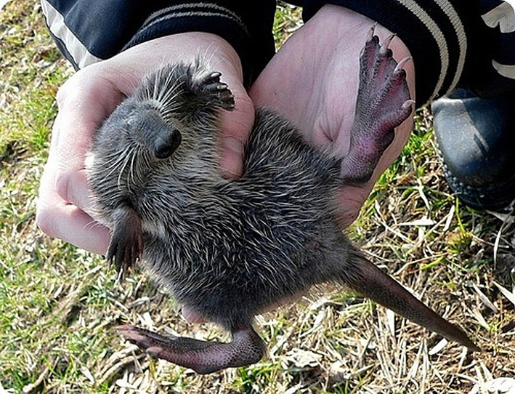
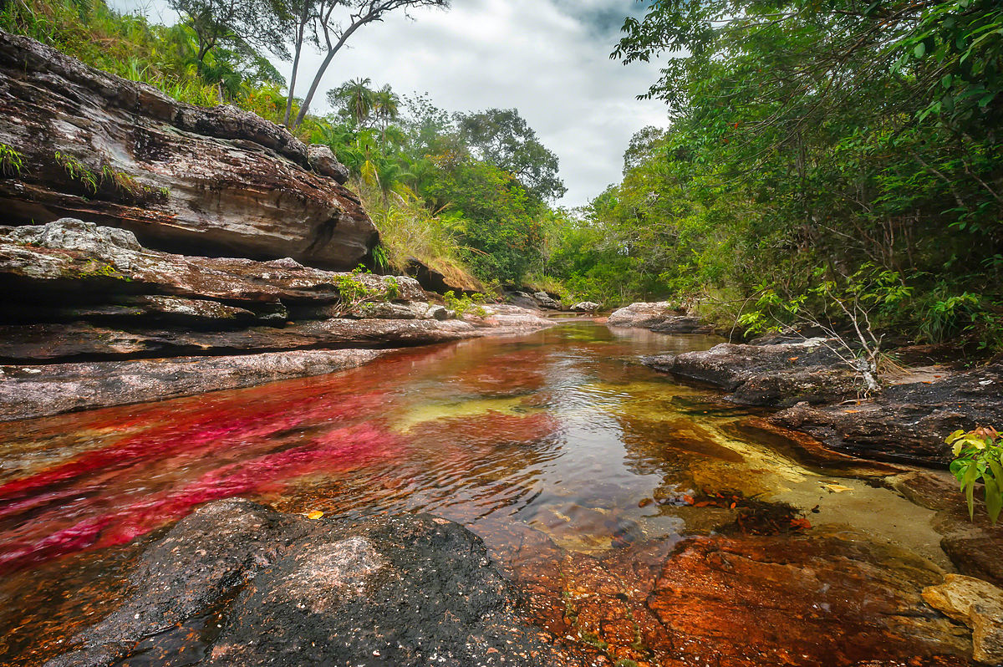
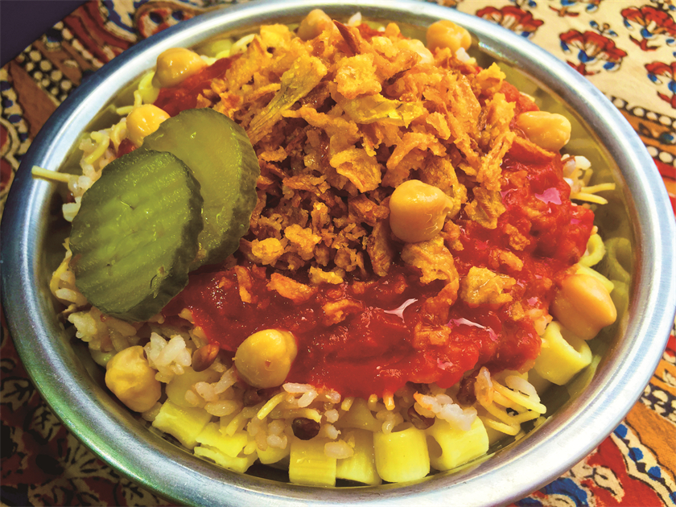
演習：検索してみよう
概要
以下の画像から、何の写真か調べよう
(A)
(B)
(C)
・ピレネー○○○〇と
ロシア〇○○〇がいる
・水かきが付いている
・虹色に染まる川
・中国じゃない
・〇o〇・〇〇〇〇〇〇
・エジプトの国民食
・下は米やパスタ
・上はトマトと豆

Slide 17
活動のサイクル
何かやってみたい！
試験と考察
レポート
調べる
評価と改善
実践する
Notes:
レポートに限らず、大体の創作活動は同じようなもの
・何かしたい！
・やってみる
・評価する
みたいな
よくあるのが、一つの工程にこだわりすぎること
・調べるばかりで先に進まない！→とりあえず試してみる
・試したけど一向に上手くいかない→ちゃんと評価し、原因を考える
やってるうちに流儀だの思想だのが生まれる

Slide 18
レポートのために「調べる」
レポート
report、報告書
様々な種類があるので適宜必要な情報を調べよう
レポートの例
地質調査： 日時、天気、温度、湿度、場所、etc.
学者紹介： 名前、年齢、時代、著書、主張、etc.
物理実験： 日付、実験者、数値データ、etc.
必要な情報
データ：自身の主張を裏付ける数値などのデータ
参考文献：他者の意見や先駆者の情報（一般に本か論文）

Slide 19
政府のページ
気象庁
天気、気温、湿度、日照時間、などなど気象に関するデータ
http://www.jma.go.jp/jma/index.html
e-Stat
政府統計局のデータ開示サイト
様々な日本政府の統計データを取得できる
https://www.e-stat.go.jp/
J-STAGE
国立研究開発法人科学技術推進機構の論文開示サイト
https://www.jstage.jst.go.jp/

Slide 20
Wikipedia
無料で誰でも編集できる百科事典
辞書系サイトの最大手
サーバ代は募金により成り立っている
参加者が非常に多く、情報も良くまとまっている
名前はWikiWikiWebを利用した百科事典(encyclopedia)から
注意点
誰でも編集できる＝間違っている可能性も多々ある（特に医療と宗教
レポートのソース(情報源)としては使えない
Notes:
専門家も書き込んでいるため、大抵の情報は正しく詳しく書かれている
ただし、情報源（ソース）としては根拠が薄い
情報の大本を一次ソース、その情報を乗せた別の情報を二次ソースという
Wikipediaは二次ソースに当たるため確度は低いとされる
ちなみに海外において一番更新が盛んな項目は宗教、日本では漫画らしい

Slide 21
その他の調べ方
図書館
本で調べる
論文の取り寄せもできる
アンケート
自分で現地調査したり、SNSで募ったり
webの場合、Googleフォームを利用すると便利
Notes:
今ならネットで情報をある程度調べる→乗っている本や論文を調べる

Slide 22
情報整理

Slide 23
データ
データ名 | 中身 | よく使う拡張子
数値データ | 気温やセンサー情報、体重などの数値のデータ．グラフ化して初めて理解できる形になる． | csv, tsv, xls, xlsx,
テキストデータ | 新聞やSNS，カルテなど文章のデータ．個人情報が含まれるものも多く，処理が面倒なデータ | txt, xml, html, doc, docx, pdf
画像データ/動画データ | 写真や動画など，映像のデータ．最近は何が映っているかを解析しやすくなってきた．データサイズが大きいのが玉に瑕． | bmp, jpg, png, gif, mpeg, mp4
音データ | 音のデータ．時間変化を追う必要がありかなり難易度の高いデータ． | wav, mp3
書籍のデータ | 論文や本などのデータ．データそのものというより、参考文献として引用する． | pdf

Slide 24
データは整理して保存しよう
フォルダを活用する
性質ごとにフォルダ分け
メモ書きを付ける
データの詳細を付ける
いつのデータ？
何のデータ？
メモ書き
数値データ
データフォルダ
数値データ
数値データ
論文フォルダ
その他資料フォルダ

Slide 25
Mendeley
学術論文のオンライン管理と共有サービス
ELSEVIER社のサービス
論文をアップロードし、メモ書きを付けられる
Notes:
有名な論文雑誌
・NATURE 生物系、物理系が強い印象
・SCIENCE 科学全般
・IEEE関連 国際の電気学会で最大手
・ELSEVIER
・Springer

Slide 26
次週予告
題目：著作権
内容：
著作権とは？
自分の著作権を守るため
他人の著作権を侵害しないため

